Slide 1

딥러닝을 이용한 SMP 예측 및 시각화
경희대학교 컴퓨터공학과
장규범
Notes:
안녕하세요.
딥러닝을 이용한 SMP 예측 및 시각화를 주제로 캡스톤디자인을 진행한 컴퓨터공학과 장규범입니다.

Slide 2
목차
연구주제 소개
연구 배경 및 연구 목적
관련 연구
기존 연구 소개 및 기존 연구 문제점
제안 방법
연구 가설
전체적인 구조
사용된 딥러닝 모델
검증
실험 목표
실험 환경
데이터 전처리
모델 구축
모델 예측 결과
결과 분석
결론
Notes:
먼저 목차는 다음과 같습니다.
연구 주제에 대해 간단히 소개 후 관련 연구, 제안 방법, 검증, 결론 순으로 진행하겠습니다.

Slide 3
연구 주제
연구 배경 및 연구 목적
딥러닝을 이용한 SMP 예측 및 시각화
연구 배경
신재생 에너지의 성장으로 국내 에너지 수요가 화석 연료에서 전기에너지로 전환되는 추세
국내 전력산업에서는 지속적으로 증가하는 전력 수요에 안정적으로 대처할 필요가 있음.
전력시장 발전부문에 경쟁을 도입함으로써 각 발전사들이 얼마나 발전해야 할 지가 중요한 문제
→ 대표적으로 수요거래 DR 시장(경제성 DR, 신뢰성 DR)
→ 전력 시장은 Cost Based Pool(비용반영시장)으로 SMP을 기반으로 거래를 진행
연구 목적
SMP를 예측하고 분석함으로써 발전사의 경제적인 이익
대시보드를 구성하여 시각화를 통해 시장 동향(전력수요)을 파악함으로써 전력망 안전에 기여
Notes:
연구 주제입니다.
딥러닝을 이용한 SMP 예측 및 시각화를 주제로 연구를 한 배경은 요즘 신재생 에너지의 성장으로 국내 에너지 수요가 화석 연료에서 전기에너지로 전환되는 추세이고
국내 전력산업에서는 지속적으로 증가하는 전력 수요에 안정적으로 대처할 필요가 있기 때문입니다.
전력시장 발전부문에 경쟁을 도입함으로써 각 발전사들이 얼마나 발전해야 할 지가 중요한 문제가 됐습니다.
대표적으로는 수요거래 DR 시장이 있고 전력시장은 SMP를 기반으로 거래를 진행하고 있습니다.
이 연구를 진행함으로써 발전사의 경제적인 이익을 얻을수 있고 시각화를 통해 시장 동향을 파악함으로써 전력망 안전에 기여할 수 있습니다.

Slide 4
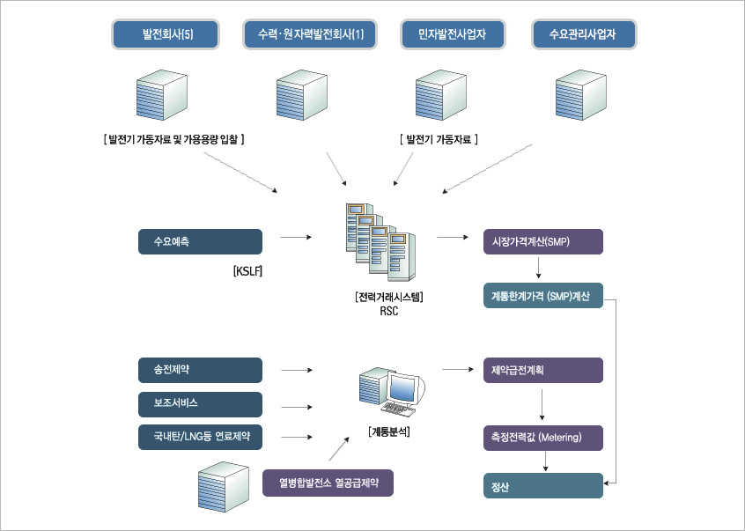
연구 주제
주제 소개
딥러닝을 이용한 SMP 예측 및 시각화
전력 시장에서의 SMP
계통한계가격을 기반으로 정산
단기수요예측 시스템(KSLF)을 통해 수요를 예측하고 SMP 계산
SMP 예측 시 발전사의 입낙찰에 더욱 유리하게 작용
Notes:
전력시장에서 SMP를 기반으로 정산을 하고 있습니다.
단기수요예측 시스템도 수요를 예측하고 SMP 계산하는 방식을 채택하고 있습니다.
따라서 SMP를 예측할 시 발전사의 입낙찰에 더욱 유리하게 작용할 수 있습니다.

Slide 5
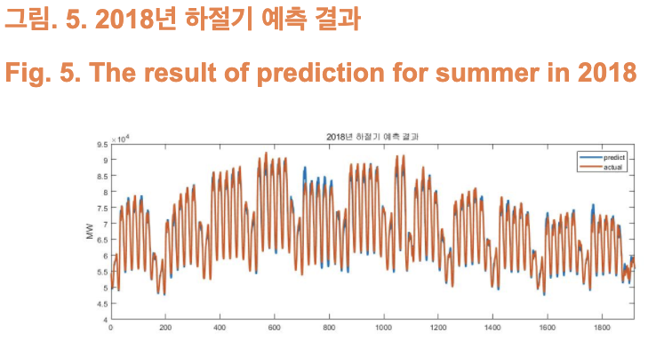
관련 연구
관련 연구
딥러닝 모델 기반 단기 전력수요 예측(2019)
기온의 변화에 따른 전력 수요의 변화를 이용한 딥러닝 STLC 모델(Short Term LSTM-CNN) 기반 단기 수요 예측 모델 제시 → 이 연구를 바탕으로 기온을 기반으로 한 SMP 예측 연구 진행
2013~2017년까지의 전력 수요 데이터와 가중치를 반영한 기후데이터(기온, 습도, 이슬점 온도) 사용
Notes:
다음으로 관련 연구입니다.
먼저 딥러닝 모델 기반 단기 전력 수요 예측 연구입니다. 이 연구는 기온의 변화에 따른 전력 수요의 변화를 이용한 딥러닝 STLC 모델 기반 단기 수요 예측 모델을 제시하는데
저 또한 이 연구를 바탕으로 기온을 기반으로 한 SMP에 대한 예측 연구를 진행했습니다.

Slide 6
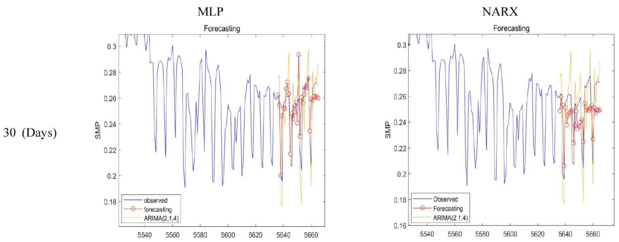
관련 연구
관련 연구
Multilayer Perceptron(MLP), Nonlinear Autoregressive exogenous(NARX) 모형을 이용한 계통한계가격(SMP) 예측(2020.12.)
스스로 데이터를 학습하는 알고리즘을 통해 다양한 문제에 적용 가능한 인공신경망 사용
전방향 인공신경망중 많이 사용되는 MLP, 시계열 데이터에 유용하게 사용되는 NARX를 이용하여 서로 비교 분석 → SMP는 시계열 데이터이므로 LSTM이 더 효과적이라 판단
Notes:
다음으로 MLP, NARX 모형을 이용한 SMP 예측입니다.
스스로 데이터를 학습하는 알고리즘을 통해 다양한 문제에 적용 가능한 인공신경망을 사용합니다.
SMP 는 시계열 데이터이므로 LSTM이 더 효과적이라 판단하였습니다.
시계열 데이터 일정한 시간동안 수집된 일련의 순차적으로 정해진 데이터 셋의 집합
일일 코스피 주식가격
월별/분기별/연도별 특정 사건의 수치 (규칙적인 시차)

Slide 7
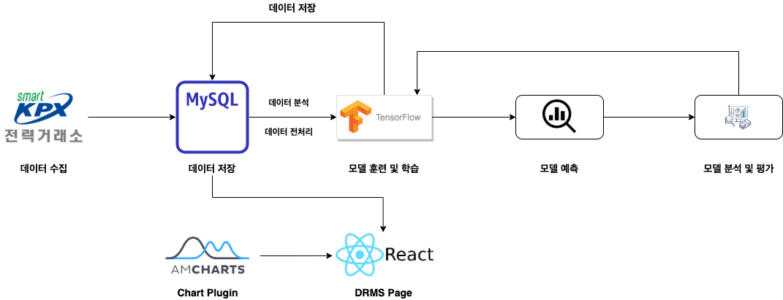
제안 방법
연구 가설 및 전체적인 과정
기온의 변화에 따른 전력수요의 변화를 이용하여 hybrid ARIMA LSTM 딥러닝 모델로 SMP를 정확히 예측할 수 있다.
전체적인 과정
Notes:
다음으로 제안 방법입니다.
기온의 변화에 따른 전력수요의 변화를 이용하여 hybrid ARIMA LSTM 딥러닝 모델을 사용하여 smp를 정확히 예측할 수 있다를 연구 가설로 선정하였습니다.
전체적인 과정은 다음과 같습니다.
Kpx에서 데이터를 수집하고 데이터를 저장하여 데이터를 분석하고 필요한 변수들을 선택하여(기온, 습도 등) 데이터 전처리를 진행합니다.
모델 훈련을 시키고 모델 예측을 한 뒤 모델 분석 및 평가를 진행하여 output을 저장한 후 DRMS Page에 업로드 하는 방식으로 진행됩니다.
스스로 데이터를 학습하는 알고리즘을 통해 다양한 문제에 적용 가능한 인공신경망 사용
인공신경망 중 전방향 인공신경망중 많이 사용되는 MLP, 시계열 데이터에 유용하게 사용되는 NARX를 이용하여 서로 비교 분석 → SMP는 시계열 데이터이므로 LSTM이 더 효과적이라 판단
기온의 변화에 따른 전력 수요의 변화를 이용한 딥러닝 STLC 모델(Short Term LSTM-CNN) 기반 단기 수요 예측 모델 제시 → 이 연구를 바탕으로 기온을 기반으로 한 SMP 예측 연구 진행
2013~2017년까지의 전력 수요 데이터와 가중치를 반영한 기후데이터(기온, 습도, 이슬점 온도) 사용
한국 전력 거래소의 단기 전력 수요 예측 프로그램(KSLF : KPX Short-Term Load Forecaster → 기상 요인을 반영한 지수 평활 기법 사용
제안 방법
연구 가설
전체적인 구조 그림
모델 수식 구체적 명시 그림
이해하기 쉽게

Slide 8
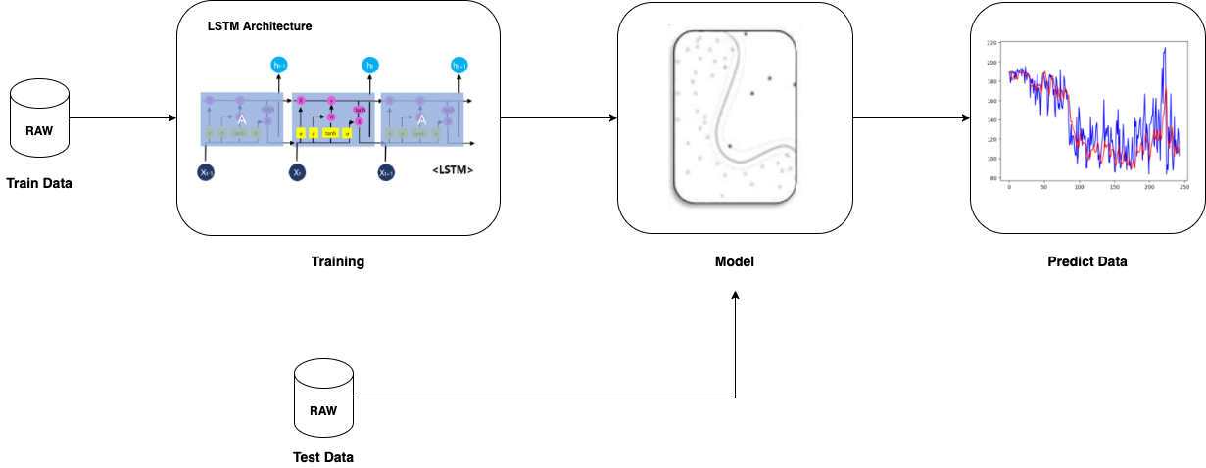
제안 방법
시스템 구조
시스템 구조
Notes:
다음으로 시스템 구조입니다.
Train Data로 학습을 50 일 뒤까지 계속해서 학습을 시키고
모델을 구현하여 test Data로 검증하는 과정을 거쳤습니다.
데이터 획득/데이터 분석/ 데이터 전처리 → 모델 훈련 → 모델 검증 → 결과 분석 → 시각화

Slide 9
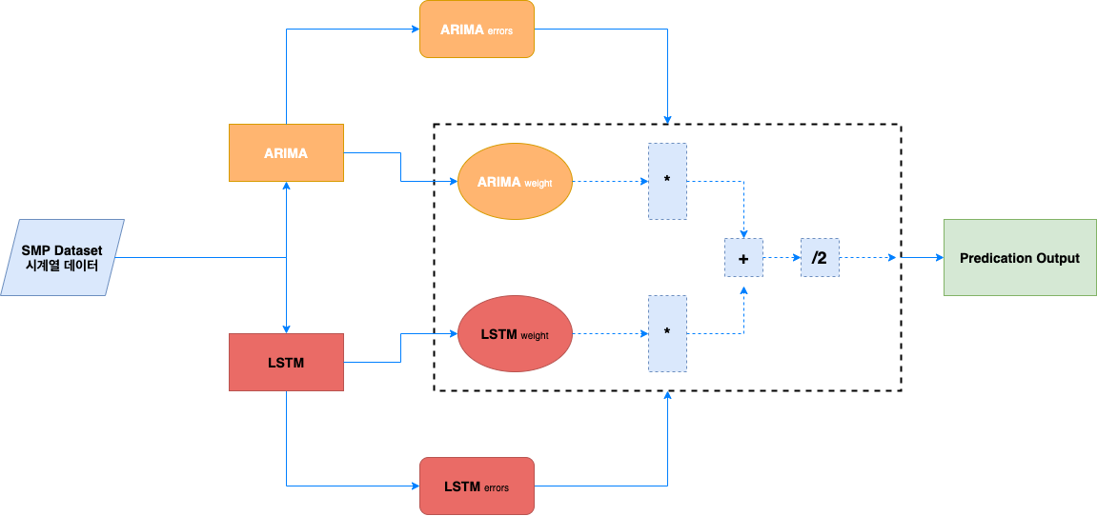
제안 방법
사용된 딥러닝 모델
Hybrid ARIMA-LSTM 딥러닝 모델
Notes:
모델은 ARIMA와 LSTM을 합친 hybrid ARIMA-LSTM 모델을 사용합니다.
LSTM과 ARIMA 모델을 각각 학습한 후 평균을 내어 구합니다.
자세한 내용은 뒤 페이지에서 말씀드리겠습니다.
ARIMA 예측값을 통하여 산출되는 과거 수요 데이터의 특징을 포함하는 통계적으로 예측된 데이터를 생성한다.
이후, LSTM 모델과 결합하여 신경망모델이 가지는 특성인 유연성, 장기적인 의존성 문제를 피하도록 구성되어진 구조를 통하여 수요예측에 영향을 주는 많은 요인들을 특징을 반영하여 수요예측을 산출할 수 있다.
LSTM은 RNN을 기반으로 하기 때문에, 기본적인 구조는 RNN과 같 다. 하지만, LSTM은 RNN 구조에서 기울기 소실 문제를 해결하기 위하 여, cell-state를 추가하였다.
그림 2를 보면 알 수 있듯이, cell-state가 일종의 컨베이어 벨트 역할을 하여 state가 오래 경과하더라도 기울기가 비교적 전파가 잘 된다. 본 연구에서는 데이터의 장기 의존성을 고려한 RNN의 변형 모델인 LSTM을 사용하였다.

Slide 10
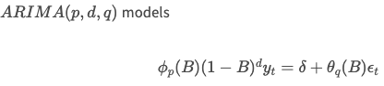
제안 방법
시계열 분석 모델
ARIMA(Autoregressive Integrated Moving Average)
시계열 데이터 기반 분석 기법으로 과거의 데이터가 지니고 있는 추세까지 반영
자기 자신의 과거를 사용하는 AR 모델, 트렌드가 변화하는 상황에서 적합한 MA 모델, 현재상태에서 바로 전 상태를 뺀 차분(d)을 이용할 수 있음
시계열 데이터를 더 잘이해하거나 미래 지점 예측하기에 적합
ARIMA(p,d,q)의 최적 파라미터를 찾기 위해 ACF(자기상관함수), PACF(부분 자기 상관 함수) 사용
ARIMA 모델의 일반적인 형태
Notes:
ARIMA 시계열 데이터 기반 분석 기법으로 과거의 데이터가 지니고 있는 추세까지 반영하게 됩니다.
이 모델을 사용하면 시계열 데이터를 더 잘이해하거나 미래 지점을 예측하기에 적합합니다.
ARIMA(p,d,q)의 최적 파라미터를 찾기 위해 ACF(자기상관함수), PACF(부분 자기 상관 함수) 사용하였습니다.
ARIMA 모델의 일반적인 형태는 다음과 같습니다.
자기 자신의 과거를 사용하는 AR모델, 트렌드가 변화하는 상황에서 적합한 MA 모델, 현재상태에서 바로 전 상태를 뺀 차분을 이용할 수 있습니다.
비정상성 시계열 데이터에 정상성을 부여하는 모델
안정적인 시계열이란 시간의 추이와 관계없이 평균 및 분산이 불변하거나 시점 간의 공분산이 기준시점과 무관한 형태의 시계열이다. 시계열이 안정적이지 않을 때는 로그를 이용하거나 차분을 통해 시계열을 안정적으로 변환한 뒤에 분석을 진행한다.
기온, Suppy는 계절적-시계열적
SMP는 비선형적
긴 기간동안 모은 데이터를 이용해 미래 예측의 경향성을 파악할 수 있음
ACF를 보면 자기 상관이 시간에 무관하게 양의 값을 가지고 있고, PACF는 1의 Time lag에서 0.8을 가진 후 급격히 감소합니다.
따라서, ARIMA(p, d, q) 모수를 구하면 p=0, q=1임을 알 수 있습니다.

Slide 11
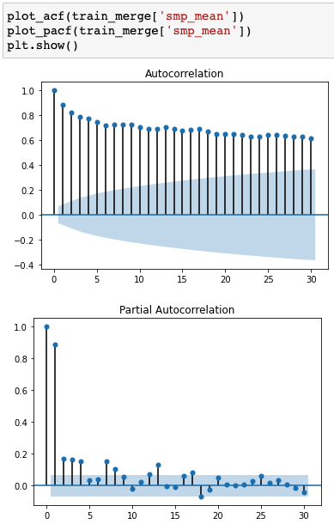
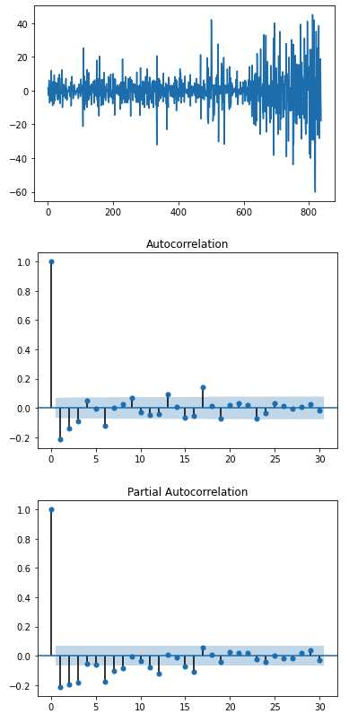
제안 방법
시계열 분석 모델
1차 차분 진행
시계열 정상상태
1차 차분으로 충분하기 때문에
ARIMA(0,1,1) 모델 사용
Notes:
이렇게 직접 구현하였습니다. acf, pacf를 사용하여 ARIMA의 모수를 구했습니다.
ACF를 보면 시간에 무관하게 양의 값을 가지고 있고, PACF는 1의 타임 랙에서 0.9를 가지고 급격히 감소합니다.
따라서 1차 차분을 진행하고 모수를 0,1,1로 ARIMA(0,1,1) 모델을 사용했습니다.
비정상성 시계열 데이터에 정상성을 부여하는데
안정적인 시계열이란 시간의 추이와 관계없이 평균 및 분산이 불변하거나 시점 간의 공분산이 기준시점과 무관한 형태의 시계열이다.
시계열이 안정적이지 않을 때는 로그를 이용하거나 차분을 통해 시계열을 안정적으로 변환한 뒤에 분석을 진행한다.
기온, Suppy는 계절적-시계열적
SMP는 비선형적
긴 기간동안 모은 데이터를 이용해 미래 예측의 경향성을 파악할 수 있음
ACF를 보면 자기 상관이 시간에 무관하게 양의 값을 가지고 있고, PACF는 1의 Time lag에서 0.8을 가진 후 급격히 감소합니다.
따라서, ARIMA(p, d, q) 모수를 구하면 p=0, q=1임을 알 수 있습니다.
Test 데이터는 총 243개 (전체 데이터의 30%)이므로, 과거의 데이터로 하루 뒤 미래를 반복하는 작업을 243번 진행했습니다.
나온 결과값을 배열로 저장하여, 그래프로 표현했습니다.
입력값: 과거의 SMP 평균값들
출력값: 하루 뒤의 SMP 평균값

Slide 12
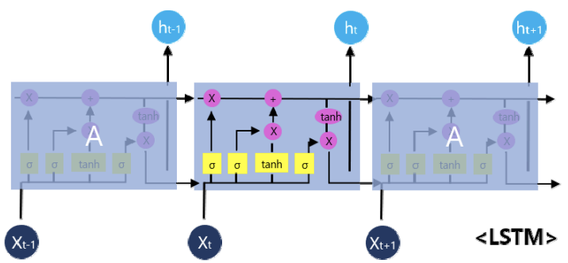
제안 방법
딥러닝 모델
LSTM
시계열 데이터 예측
순환 신경망(RNN)에서 파생된 모델 → RNN과 다르게 memory Cell을 두고 있음
Memory Cell에는 입력 게이트, 망각 게이트, 출력 게이트가 있음
모든 입력 데이터에 대해 선택적으로 기억을 하게 되며 장기 기억에 대한 문제 해결 가능
Notes:
딥러닝 모델로는 LSTM을 사용했습니다.
시계열 데이터를 예측하는데 아주 좋은 모델로 RNN에서 파생되어 차이점으로 메모리셀을 두고 있습니다.
메모리 셀에는 입력 게이트, 망각 게이트, 출력 게이트가 있습니다.
모든 입력 데이터에 대해 선택적으로 기억을 하게 되며 장기 기억에 대한 문제를 해결할 수 있습니다.
긴 기간동안 모은 데이터를 이용해 미래 예측의 경향성을 파악할 수 있어서 선택하게 되었습니다.

Slide 13
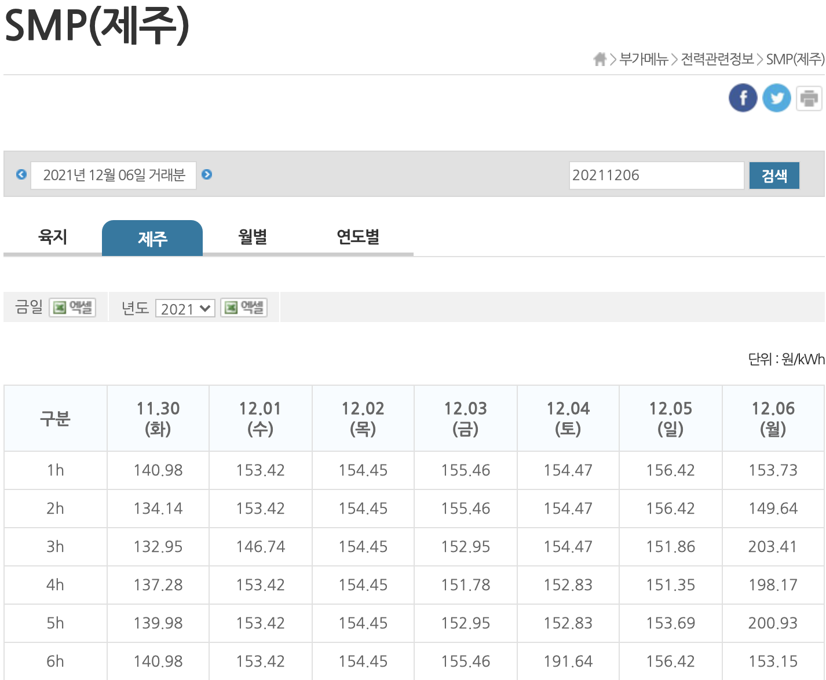
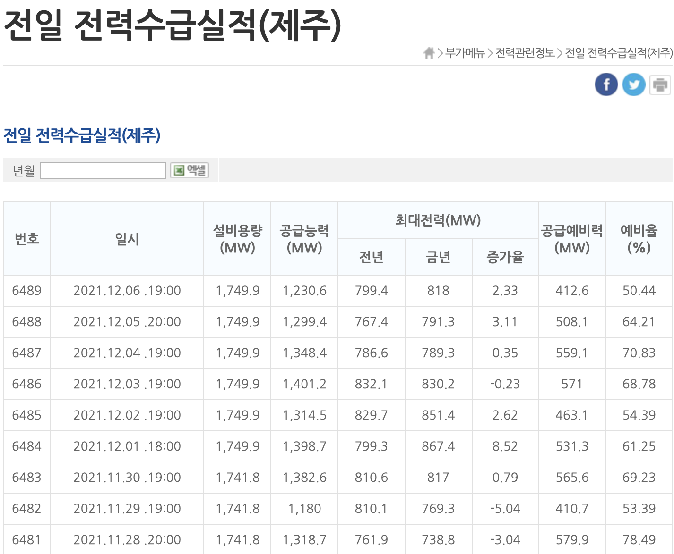
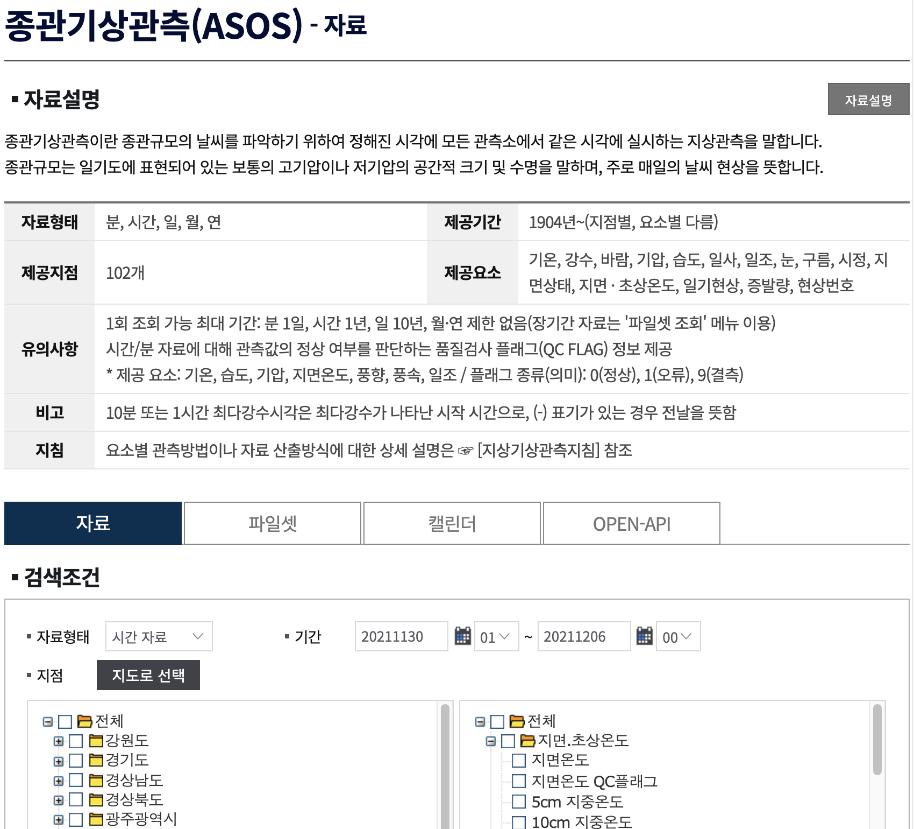
검증
실험 사용한 데이터
SMP
일별 제주 지역의 SMP 최대, 최소, 가중 평균 데이터
기간 2010.01.01 ~ 2021.11.17
전력 수급실적
일별 제주 지역의 설비용량, 공급능력, 최대전력 데이터
기간 2010.01.01 ~ 2021.11.17
기온
일별 제주 지역의 최고, 최저, 평균 데이터
기간 2010.01.01 ~ 2021.11.17
Notes:
다음으로 실험에 사용한 데이터입니다.
SMP 데이터는 KPX에서 일별 제주 지역의 SMP 최대, 최소, 가중 평균 데이터를 가지고 왔습니다.
전력 수급실적 후 Supply(중 최대 전력 데이터) 데이터도 KPX에서 가지고 왔습니다.
기온은 기상청 기상자료개방포털의 종관기상관측에서 가지고 왔습니다.
기간은 전부 2010년 1월 1일부터 2021년 11월 17일까지의 데이터를 사용했습니다.
•SMP 데이터 가져오기 KPX의 OPENAPI 이용했습니다.

Slide 14
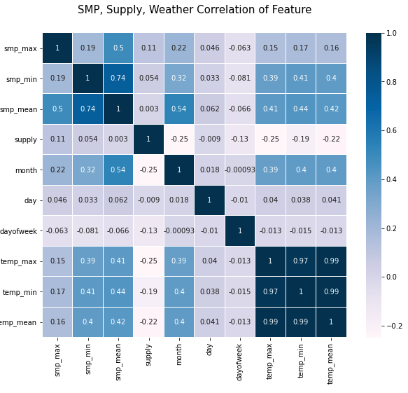
검증
실험 방법 - 데이터 분석
SMP, Supply, Weather 데이터의 상관관계
smp_mean 값은 smp와 temp(기온)에 연관성이 있음
Notes:
많은 변수들 중 어떤 것이 상관관계에 있고 가설이 맞는 것인지 확인하기 위해 데이터 분석을 진행했습니다.
Seaborn 라이브러리의 heatmap사용하였고 그림을 보면 smp 평균값은 smp, temp와 연관성 있음을 알 수 있습니다.
heatmap()함수로 두 항목씩 짝을 지은 뒤 변화하는 패턴을 파악하며, 전혀 다른 패턴으로 변하면 0을, 서로 비슷한 패턴으로 변하면 1에 가까운 값 출력

Slide 15
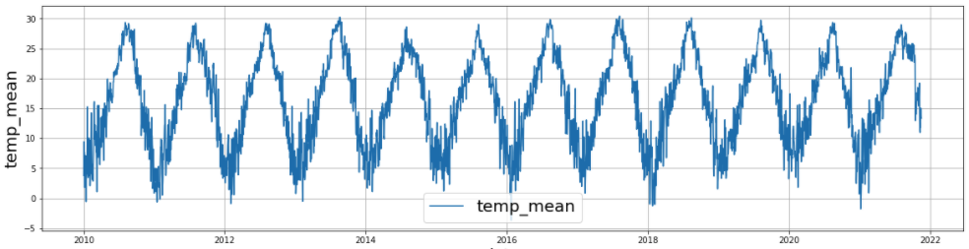
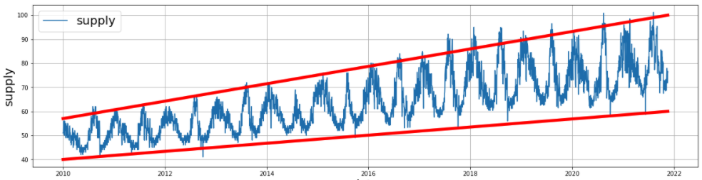
검증
실험 방법 - 데이터 분석
기온(temp) 데이터의 주기적인 특성
Supply 데이터의 주기적인 특성
Notes:
seaborn의 lineplot 사용하여 각 데이터에 대해 특성을 파악했습니다.
기온 데이터와 supply 데이터는 주기적인 특성을 보여 모델 예측에 중요한 역할을 할 수 있을 것이라 판단했습니다.

Slide 16
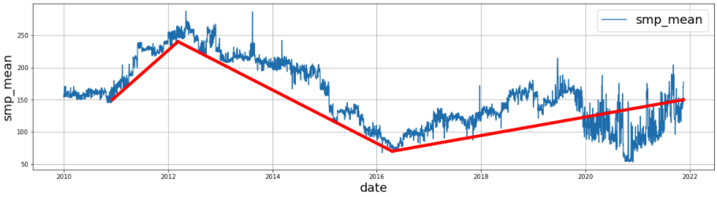
검증
실험 방법 - 데이터 분석
SMP 평균 데이터 그래프
SMP mean은 가중 평균 값이므로 변동성이 큰 날은 많지 않다. → 최근에 변동성이 크다.
Notes:
다음으로 smp 평균 데이터 그래프입니다.
변동성이 큰날은 많지 않지만 최근엔 변동성이 엄청나게 큰 것을 알 수 있습니다.
추세를 예측하는 것은 어렵다고 판단하였습니다.

Slide 17
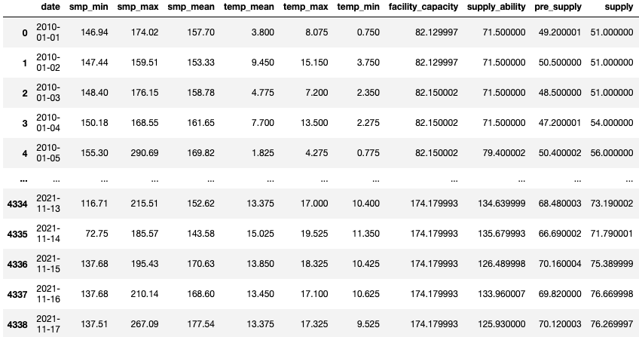
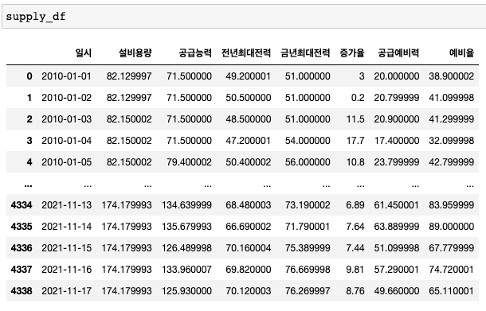
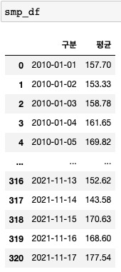
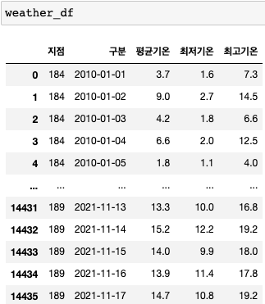
검증
실험 방법 - 데이터 전처리
데이터 전처리
Notes:
다음으로 데이터 전처리 과정입니다.
각 파일 로드하여 2010.01.01 ~ 2021.11.17로 일별 데이터로 결합하였습니다.
supply 중간에 비어있는 값이 존재하여 앞의날과 뒤의날의 값의 평균으로 채웠습니다.
smp 그대로 가져왔고 weather도 그대로 가져왔습니다.
전체 데이터 합쳐서 사용하였습니다.

Slide 18
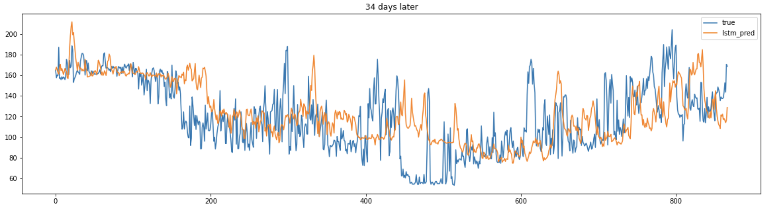
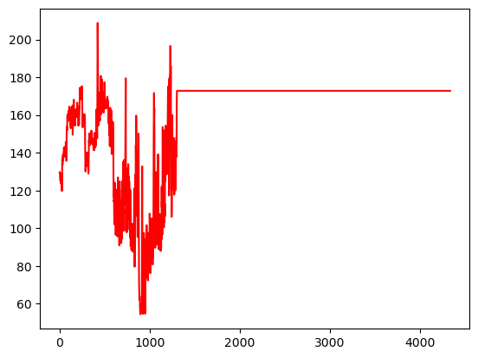
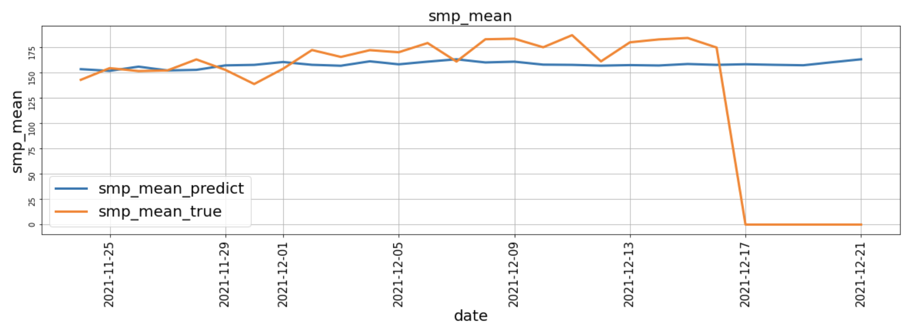
검증
실험 결과
SMP 예측 결과
Notes:
다음으로 실험 결과 입니다.
7일 후부터 28일 후까지의 데이터를 예측을 진행했습니다.
맨 위 그림과 같이 훈련을 시키고
다음과 같이 SMP 예측 결과를 얻었습니다.

Slide 19
검증
실험 결과 분석
그래프 분석
Notes:
그래프 분석(예측, 실제) 비교를 해보면 대략적인 추세는 맞지만 정확한 값을 예측하지는 못했습니다.
값자기 튀는 부분에 대해서는 기온이 아닌 유가나 공휴일과 같은 변수를 적용시키지 못하여 튀게 됐다고 판단했고
맨 뒷부분은 실제 데이터가 없기 때문에 0으로 집어 넣은 부분입니다.
선행 연구에서 딥러닝 모델을 평가할 떄 RMSE(Root Mean Squared Error)를 사용하여 평가를 진행합니다.
예측값과 실제값을 뺀 후 제곱시킨 값들을 다 더하고, n으로 나눈 뒤 루트를 씌우는 표준편차를 구하는 공식을 사용하여 결과 분석을 진행하고 있습니다.
현재 구현 중에 있어서 추후 보고서에 포함시킬 예정입니다.

Slide 20
결론
결론 및 향후 연구
결론
SMP를 Hybrid-ARIMA LSTM 딥러닝 모델로 예측 가능
시각화를 통해 DRMS 입낙찰에 영향을 미치는 SMP의 시장동향을 파악 가능 → 전력망의 안정성 기여
향후 연구
더 정확한 데이터 예측을 위해 유가가 반영되도록 모델을 여러가지 방법으로 조정 예정
특수일에 관한 사항 고려하지 않았으므로(공휴일) 이는 API를 통해 개선 필요
LSTM 모델 뿐만이 아닌 다양한 알고리즘들을 연구하고 비교 및 적용하는 것이 필요
Notes:
마지막으로 결론 및 향후 연구입니다.
SMP를 Hybrid-ARIMA LSTM 딥러닝 모델로 어느정도 예측 가능함을 알 수 있습니다.
시각화를 통해 DRMS 입낙찰에 영향을 미치는 SMP의 시장동향을 파악 가능하고 전력망의 안정성 기여할 수 있습니다.
향후 연구에는 더 정확한 데이터 예측을 위해 유가가 반영되도록 모델을 여러가지 방법으로 조정이 필요할 것으로 보입니다.
특수일에 관한 사항을 고려하지 않았습니다. 공휴일과 같은 것을 반영하지 않았음으로 API 를 통해 개선이 필요합니다
LSTM 모델 뿐만이 아닌 다른 알고리즘을 연구하고 비교 적응하는 것이 필요한 것으로 보입니다.

Slide 21
감사합니다
Notes:
감사합니다.

